Slide 1
Konu:
Adli Biyoloji
Hazırlayan:
aaaaaaaaaaaaaa

Slide 2
Adli Biyoloji
Mesela, çok duygusal bir hamilelik geçiren annenin bebeği daha duygusal olmaktadır. Veya gebelikte depresyon geçirmiş ve bunun tedavisini almamış kişilerin bebeklerinde, doğumdan sonra aşırı huysuzluk ve huzursuzluk hali görülebilmektedir.
Ailelerden geçen genler (kalıtımsal) çözülmesi en fazla zaman alan ve bazı hastalıklar konusunda yön göstericiler olmaktadır. Aynı ailenin çocuğu olan iki kardeşin farklı yapılarda olması, hangisinin anne veya babasından aldığı geni taşıdığı oldukça karmaşık bir konudur.

Slide 3
Adli Biyoloji
Mesela, çok duygusal bir hamilelik geçiren annenin bebeği daha duygusal olmaktadır. Veya gebelikte depresyon geçirmiş ve bunun tedavisini almamış kişilerin bebeklerinde, doğumdan sonra aşırı huysuzluk ve huzursuzluk hali görülebilmektedir.
Ailelerden geçen genler (kalıtımsal) çözülmesi en fazla zaman alan ve bazı hastalıklar konusunda yön göstericiler olmaktadır. Aynı ailenin çocuğu olan iki kardeşin farklı yapılarda olması, hangisinin anne veya babasından aldığı geni taşıdığı oldukça karmaşık bir konudur.

Slide 4
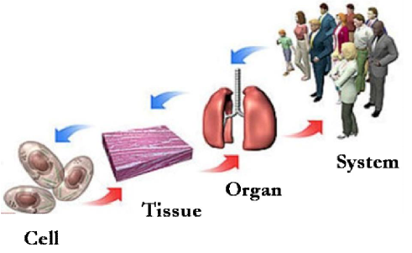
Birçok hücre birlikte dokuyu, birçok doku bir araya gelerek bir organı ve birçok organ birlikte bir sistem oluşturur.
Şekil. Birçok hücre birlikte dokuyu

Slide 5
Kaynakça
https://www.guneserturk.com/asiri-terleme-hiperhidroz/
https://www.zencefilgiller.com/idrar-renkleri-ne-anlama-gelir
https://www.antteknik.com/tr/urunler/?p=axis-supranova-x-ray-fotoelektron-spektrometreler-xps
https://www.egitimveiletisimnasil.com/organik-ve-inorganik-maddeler-arasindaki-farklar/
https://biplatformu.com/bilimteknoloji/suclu-kim-luminol/
https://evrimagaci.org/kromatografi-nedir-ve-hangi-alanlarda-kullanilir-farkli-kromatografi-teknikleri-nelerdir-9897
https://www.labcompare.com/Spectroscopy/413-Spectrometers-by-Wavelength-Range/
https://www.sanayimalzemeleri.com/biyolojik-monokuler-mikroskop-1600x
https://www.heighpubs.org/jfsr/jfsr-aid1024.php
https://www.healthline.com/health/multiple-sclerosis/blood-tests
https://dentowesome.in/2020/07/19/haemoglobin/
https://biologydictionary.net/white-blood-cell/
https://worldofmedicalsaviours.com/serum-vs-plasma/
https://www.genome.gov/genetics-glossary/Enzyme
https://slideplayer.com/slide/7924097/
https://santesistem.com/v1.1/2019/04/06/uv-1280-uv-vis-spektrofotometre/

